Slide 1
CHAPTER 04 관계
함채원 • 홍영진

Slide 2
학습개요
기본 개념
  집합의 원소들 사이의 연관성을 나타내기 위한 구조인 관계의 개념을 파악한다
관계의 표현
  화살도표, 좌표도표, 관계행렬, 방향그래프를 통하여 관계를 도식화한다
관계의 성질
  반사관계, 대칭관계, 추이관계로부터 관계의 성질을 이해한다
관계의 연산
  관계들을 결합하는 합성관계와 여러 가지 연산을 이해한다
관계의 폐포
  반사폐포, 대칭폐포, 추이폐포를 통하여 새로운 관계를 만든다
동치관계
  반사관계, 대칭관계, 추이관계가 모두 성립하는 관계에 대하여 살펴본다
부분순서관계
  하세도표 등을 이용하여 부분순서관계를 이해한다

Slide 3




Section 01 기본 개념 (1)
곱집합(Cartesian product)
  A와 B는 각각 집합
  A, B가 유한집합일 때의 원소의 개수
  AⅹA를 A²으로 나타내기도 함

Slide 4
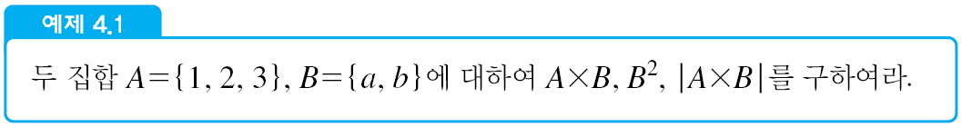
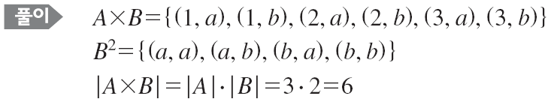
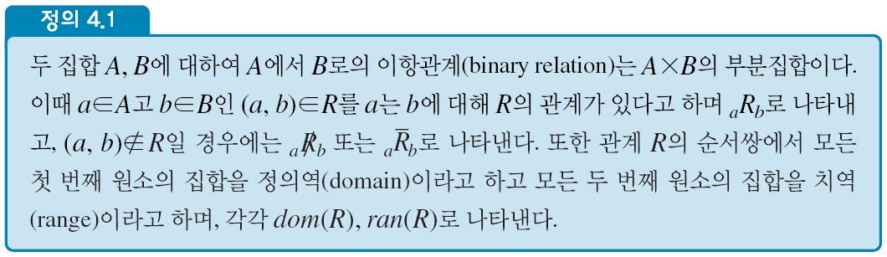
Section 01 기본 개념 (2)

Slide 5
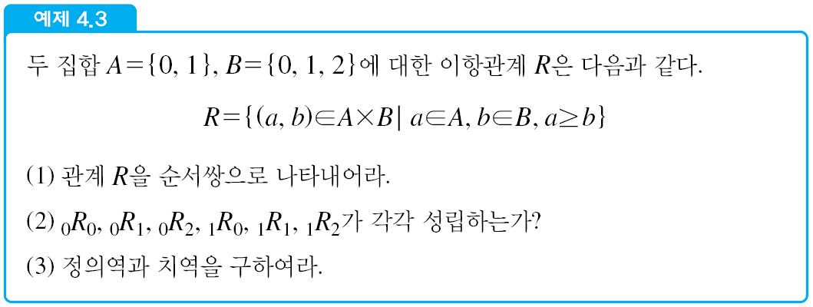

Section 01 기본 개념 (3)

Slide 6
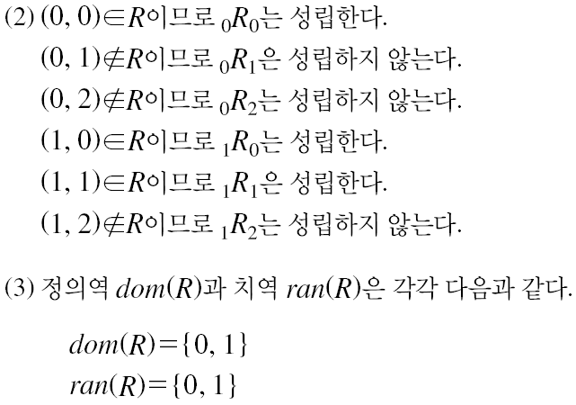
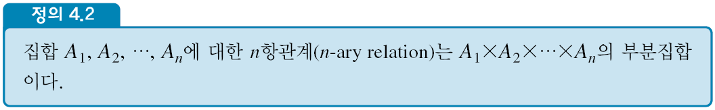
Section 01 기본 개념 (4)

Slide 7
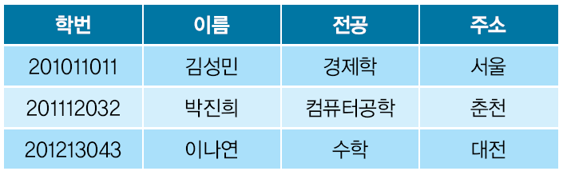
Section 01 기본 개념 (5)
학번, 이름, 전공, 주소 사이의 관계
  4항관계
n항관계는 데이터베이스를 표현하는 데 자주 사용

Slide 8
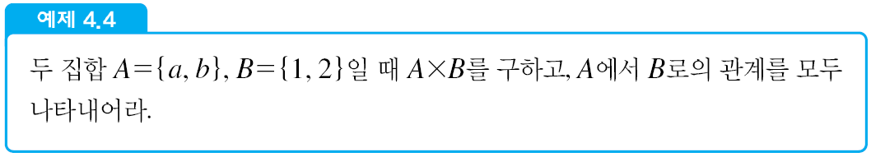
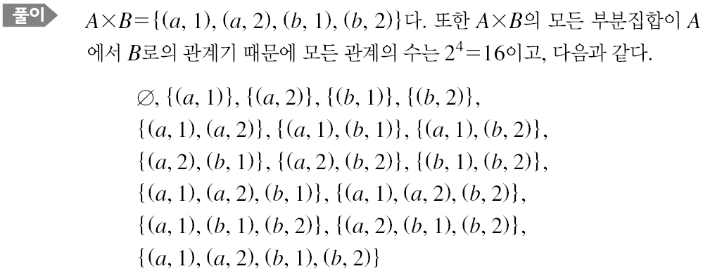
Section 01 기본 개념 (6)

Slide 9
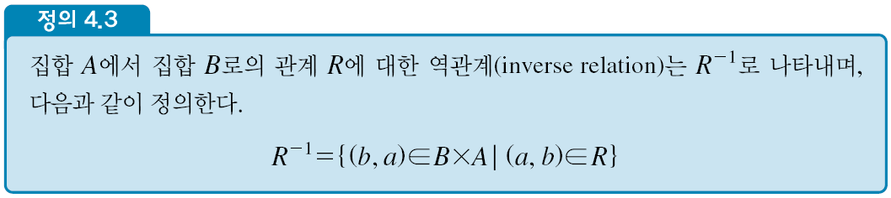
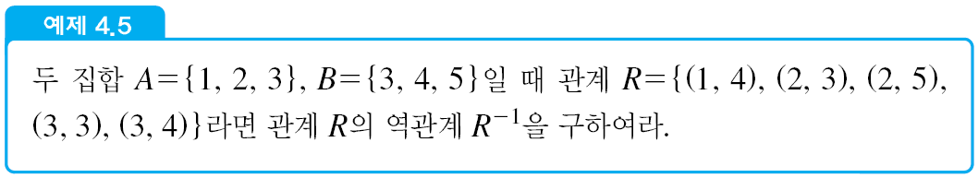
Section 01 기본 개념 (7)

Slide 10
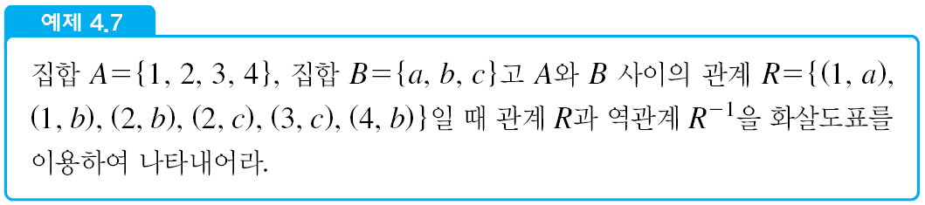
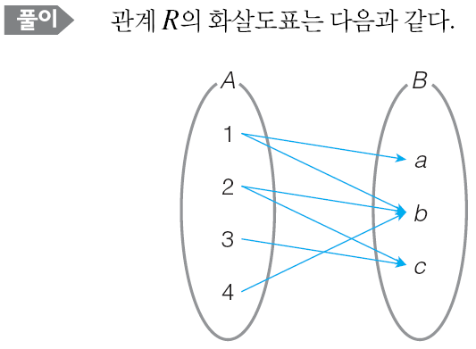
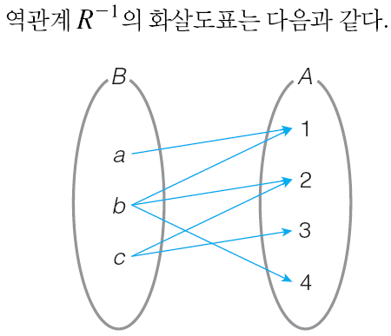
Section 02 관계의 표현 (1)
화살도표(arrow diagram)

Slide 11
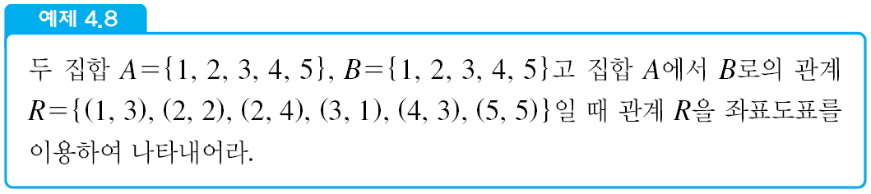

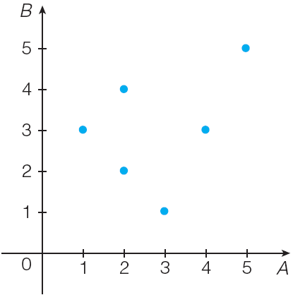
Section 02 관계의 표현 (2)
좌표도표(coordinate diagram)

Slide 12
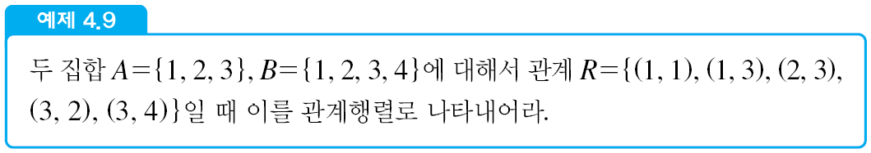
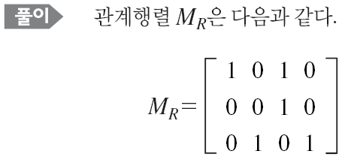
Section 02 관계의 표현 (3)
관계행렬(relation matrix)
  부울행렬(boolean matrix)
    행렬 안의 모든 원소들이 0 또는 1인 행렬

Slide 13
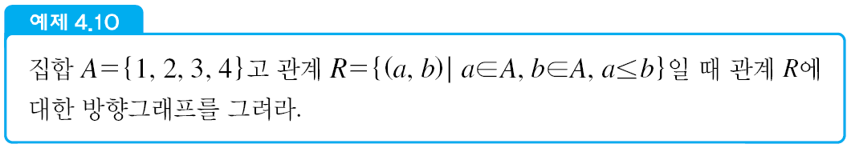
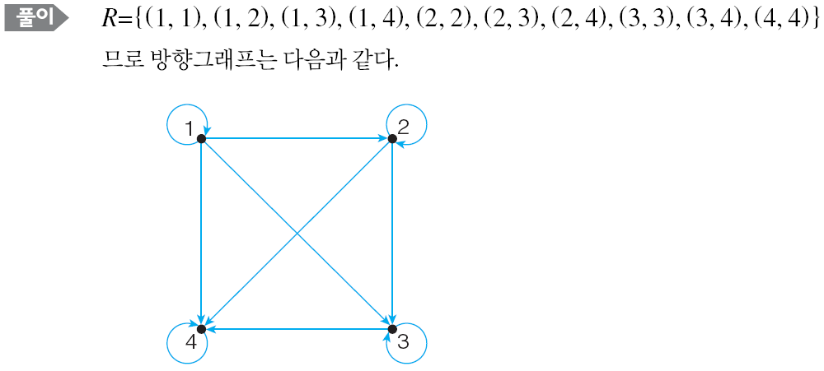
Section 02 관계의 표현 (4)
방향그래프(directed graph)

Slide 14
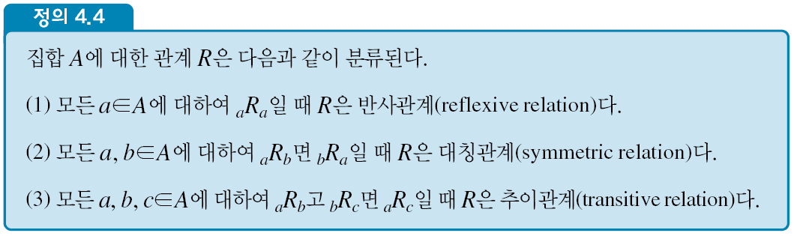
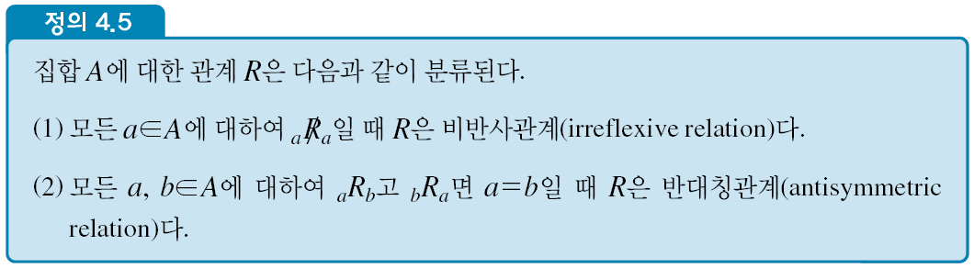
Section 03 관계의 성질 (1)

Slide 15
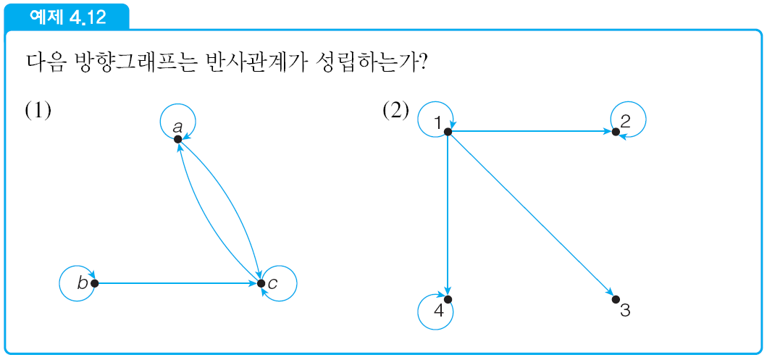


Section 03 관계의 성질 (2)

Slide 16
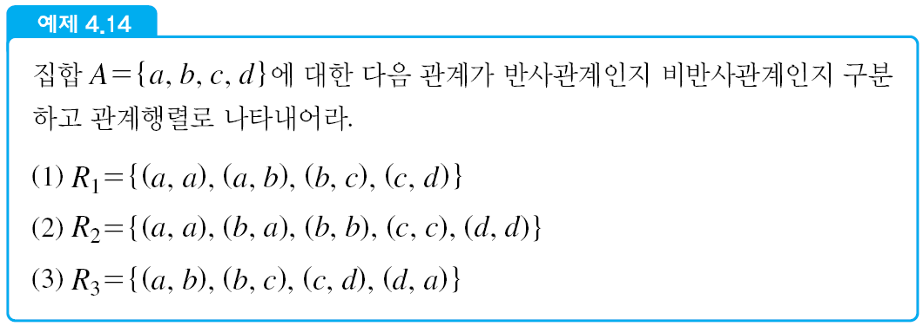
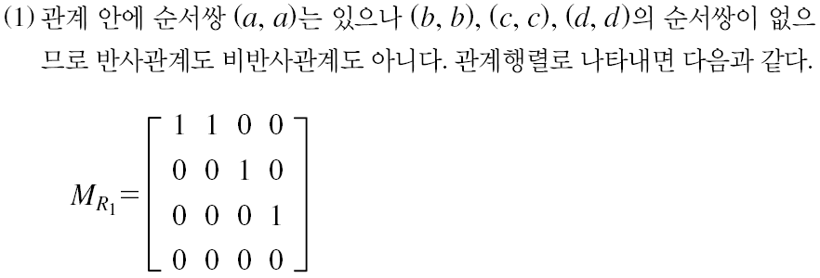
Section 03 관계의 성질 (3)

Slide 17
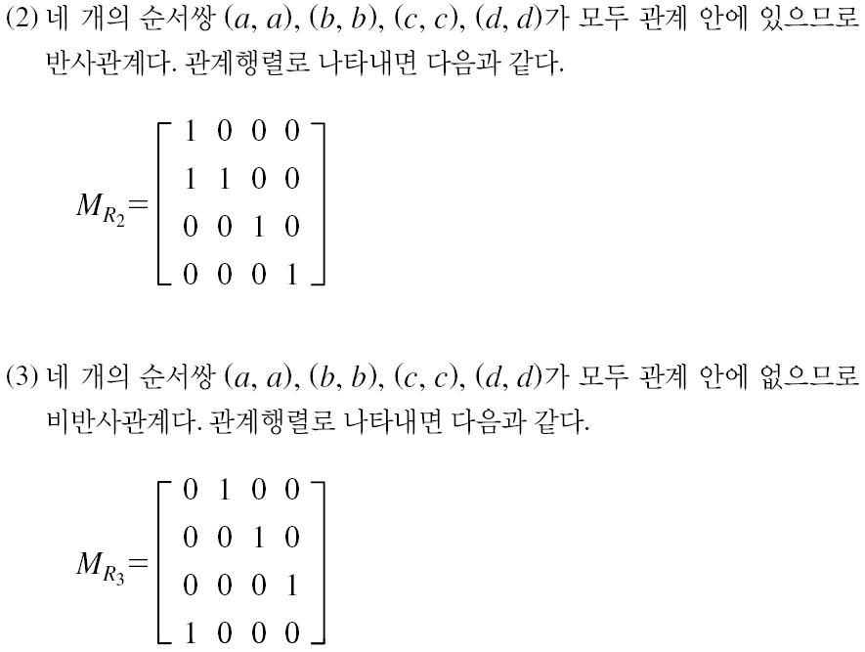
Section 03 관계의 성질 (4)

Slide 18
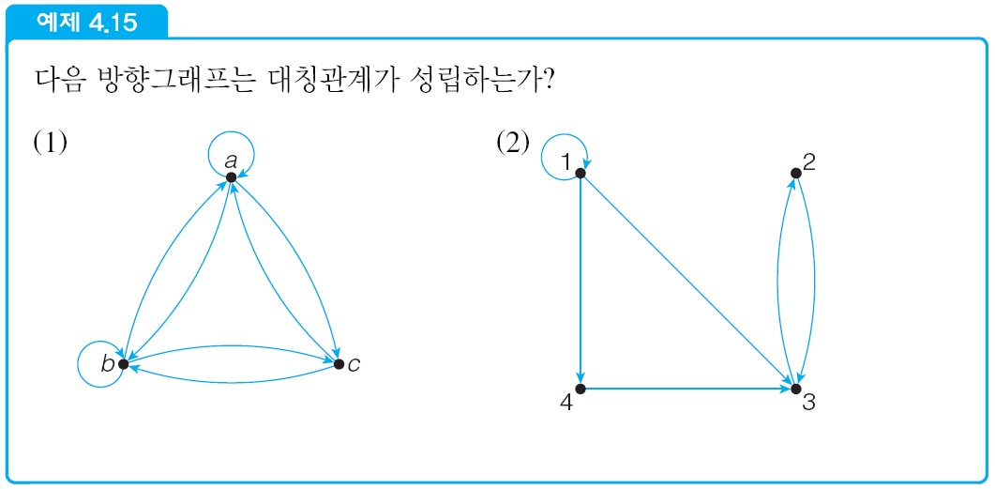


Section 03 관계의 성질 (5)

Slide 19
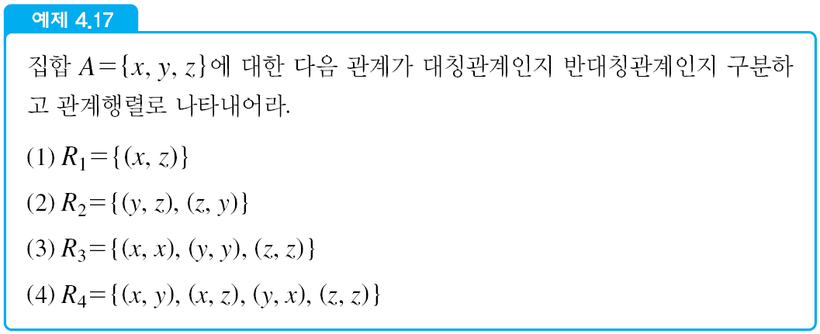
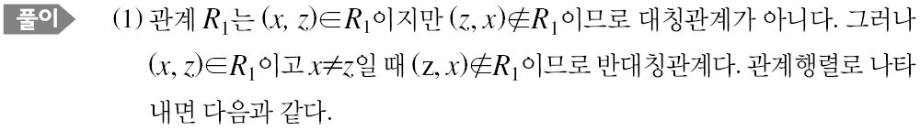
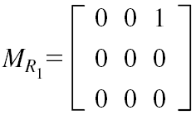
Section 03 관계의 성질 (6)

Slide 20
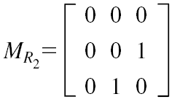

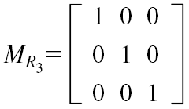
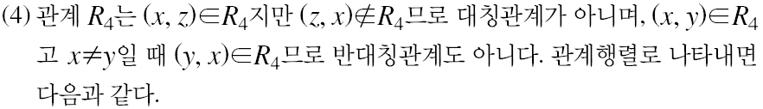
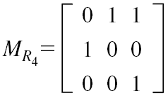
Section 03 관계의 성질 (7)

Slide 21
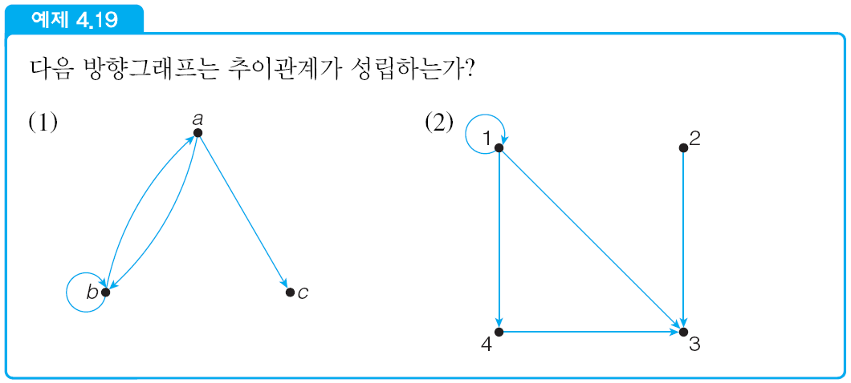

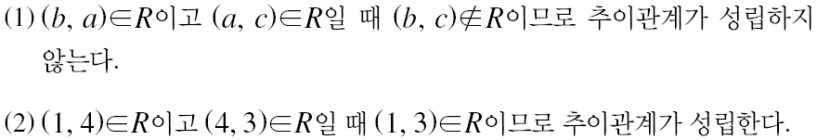
Section 03 관계의 성질 (8)

Slide 22
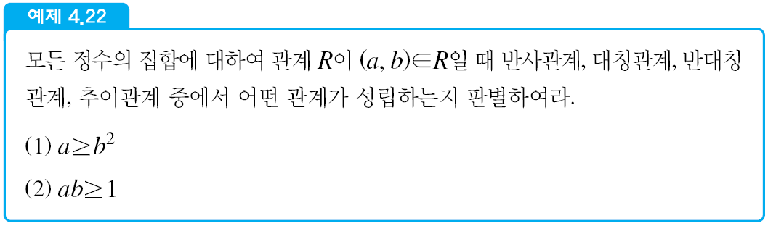
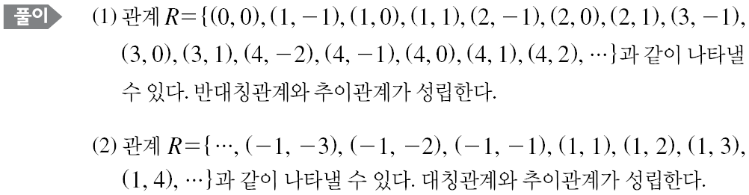
Section 03 관계의 성질 (9)

Slide 23
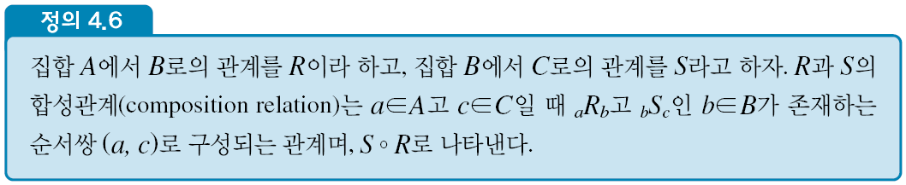
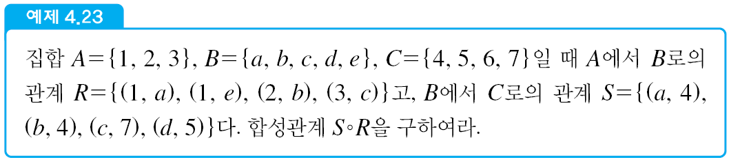
Section 04 관계의 연산 (1)

Slide 24

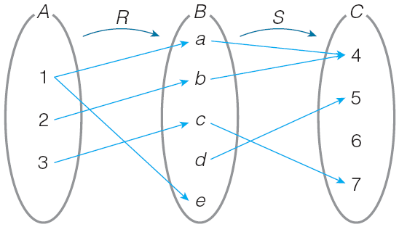
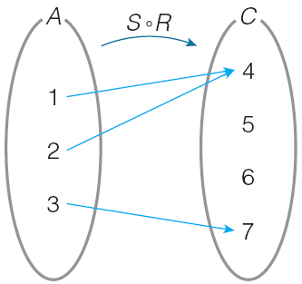
Section 04 관계의 연산 (2)

Slide 25

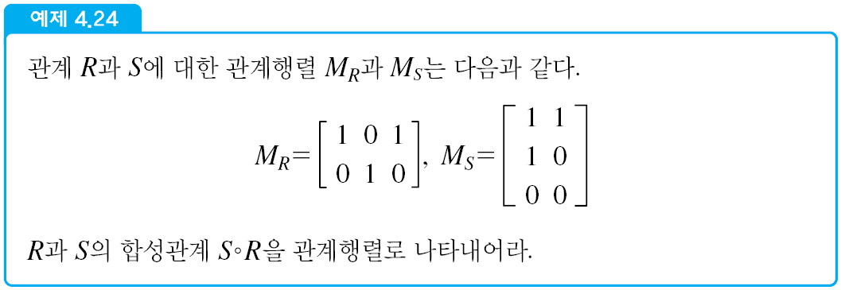
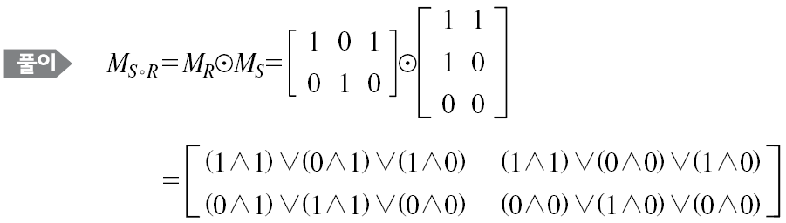

Section 04 관계의 연산 (3)
부울곱(boolean product):

Slide 26
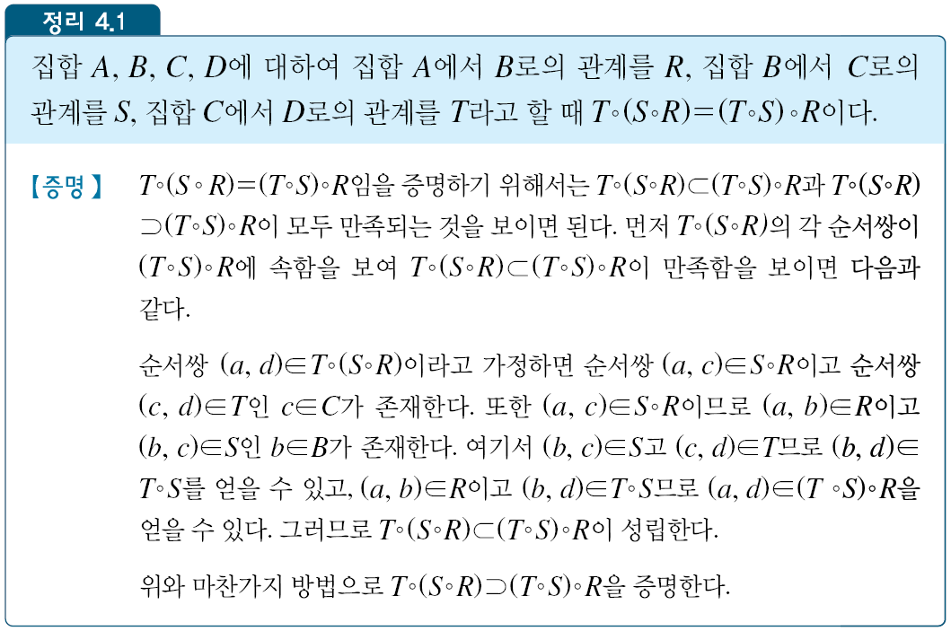
Section 04 관계의 연산 (4)

Slide 27
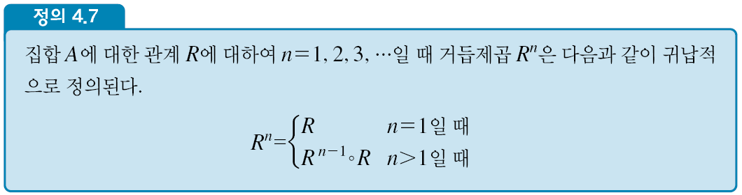
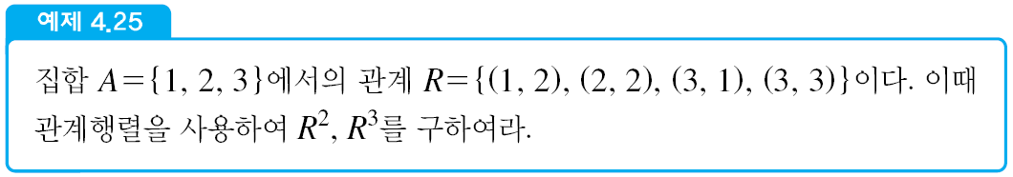

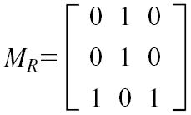
Section 04 관계의 연산 (5)

Slide 28
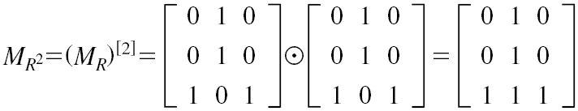
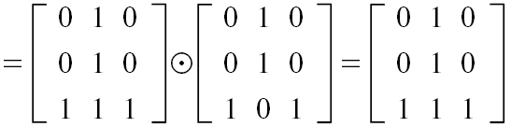


Section 04 관계의 연산 (6)

Slide 29

Section 04 관계의 연산 (7)

Slide 30



Section 04 관계의 연산 (8)

Slide 31



Section 05 관계의 폐포 (1)
반사폐포(reflexive closure)
  R이 집합 A에 대한 관계일 때 R의 반사폐포

Slide 32


Section 05 관계의 폐포 (2)
대칭폐포(symmetric closure)
  R이 집합 A에 대한 관계일 때 R의 대칭폐포

Slide 33


Section 05 관계의 폐포 (3)
추이폐포(transitive closure)
  새로운 순서쌍을 더 추가할 필요가 없을 때까지 반복적으로 순서쌍 추가

Slide 34





Section 05 관계의 폐포 (4)

Slide 35



Section 05 관계의 폐포 (5)

Slide 36




Section 06 동치관계 (1)

Slide 37




Section 06 동치관계 (2)

Slide 38



Section 07 부분순서관계 (1)

Slide 39


Section 07 부분순서관계 (2)
부분순서관계는 관계 ≤를 일반화하는 것
  a가 b보다 우선한다(a precedes b)

Slide 40



Section 07 부분순서관계 (3)

Slide 41



Section 07 부분순서관계 (4)

Slide 42


Section 07 부분순서관계 (5)

Slide 43

Section 07 부분순서관계 (6)

Slide 44


Section 07 부분순서관계 (7)

Slide 45

Section 07 부분순서관계 (8)

Slide 46


Section 07 부분순서관계 (9)

Slide 47






Section 07 부분순서관계 (10)

Slide 48
The End
함채원 • 홍영진

